Slide 1
Unidad nº 2 - Áreas funcionales y sistemas operativos
ADMINISTRACIÓN GENERAL C
Mg. (Cra.) Antonela Perata

Slide 2
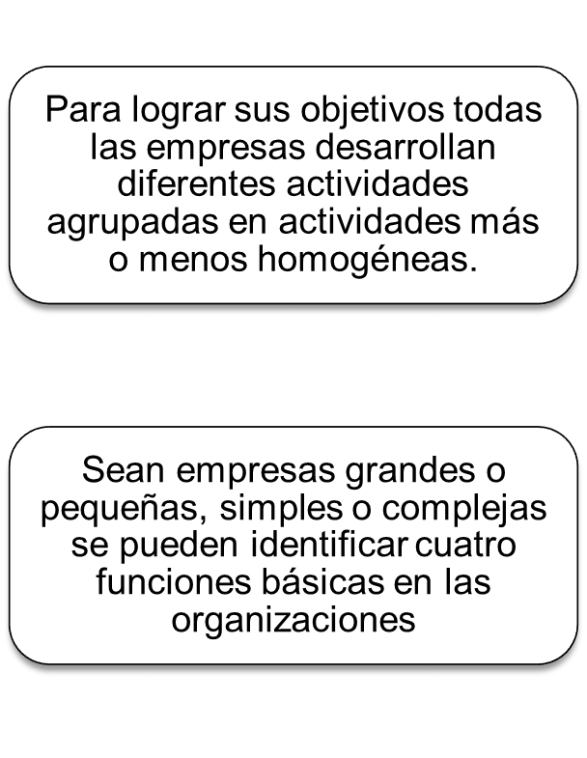
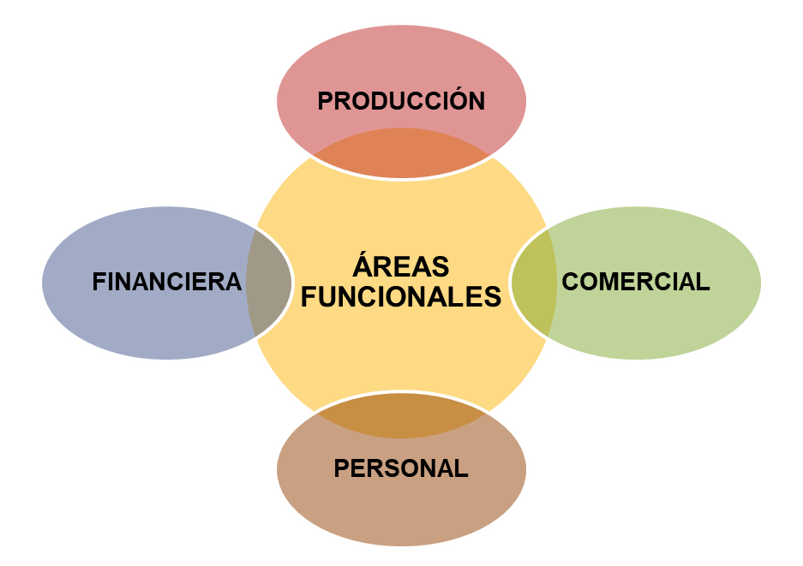

Slide 3
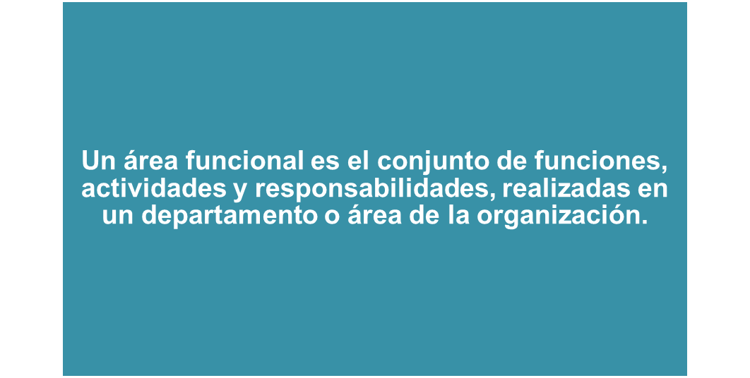
DEFINICIÓN

Slide 4
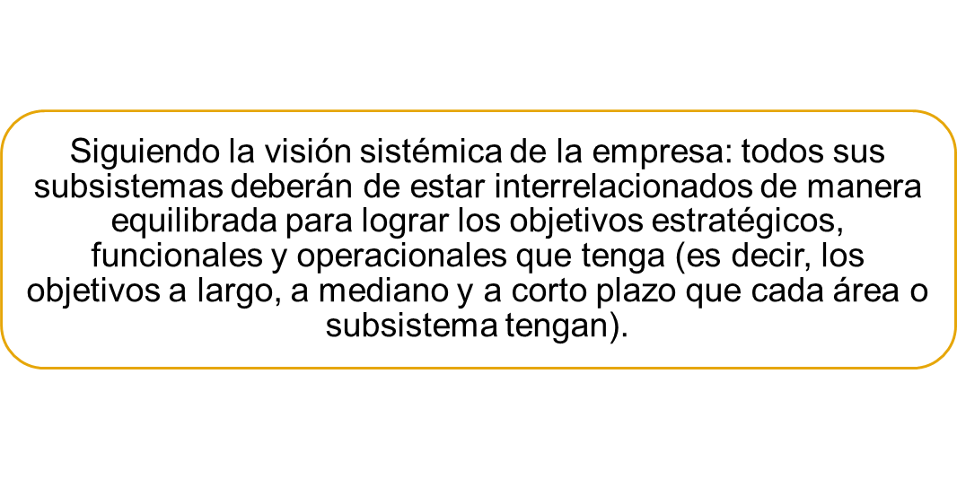
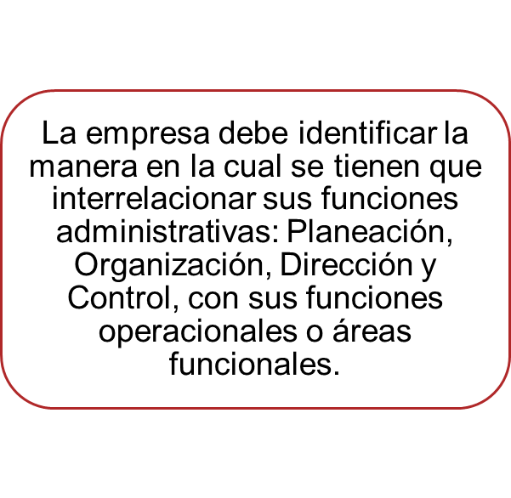
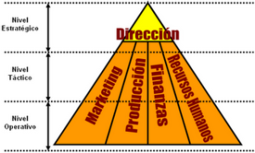

Slide 5
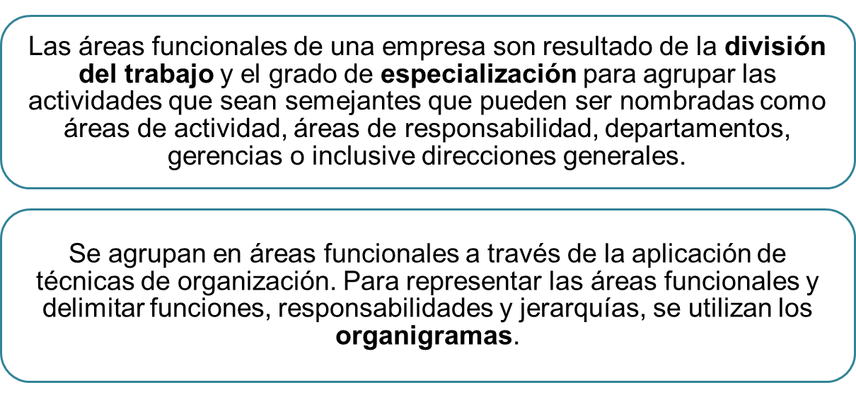

Slide 6
ÁREAS FUNCIONALES - CARACTERÍSTICAS
A través de éstas se logran los objetivos de la empresa.
Su existencia permite una mayor eficiencia y eficacia promovida por la especialización.
Elimina la duplicidad de esfuerzos y facilita la optimización de recursos.
Delimita funciones y jerarquías.
Son indispensables para trabajar eficientemente.
Requiere la coordinación balanceada entre cada una de ellas.
Varían de acuerdo con la complejidad, tamaño y capacidad financiera de cada empresa.
Para representar las áreas funcionales y delimitar funciones, responsabilidades y jerarquías, se utilizan los organigramas.

Slide 7
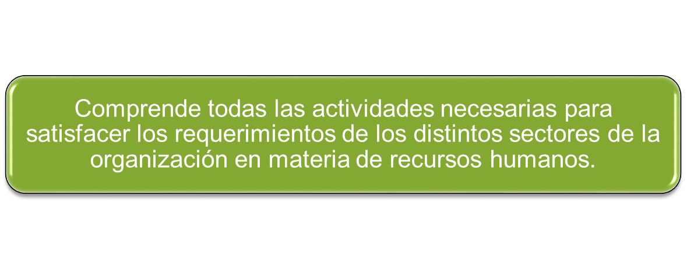
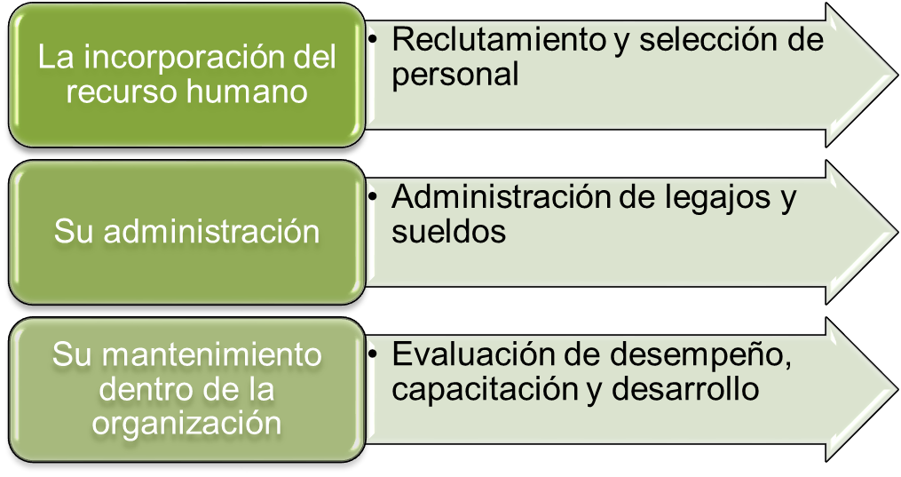
ÁREA DE PERSONAL

Slide 8
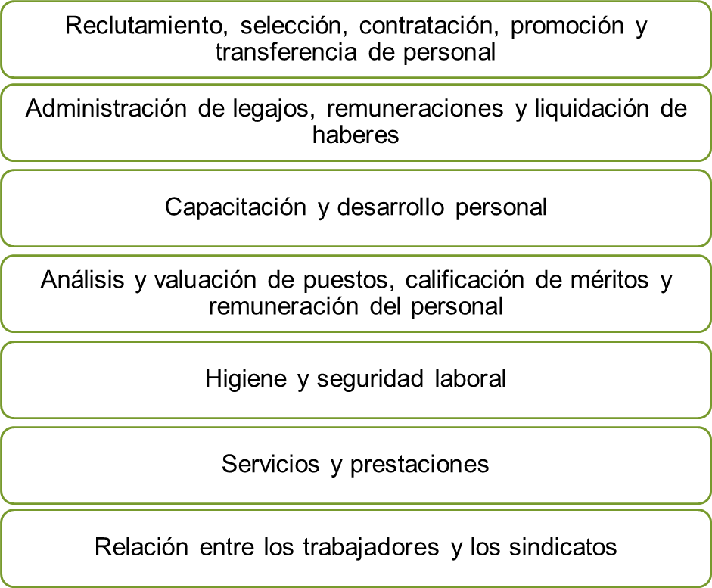


Slide 9
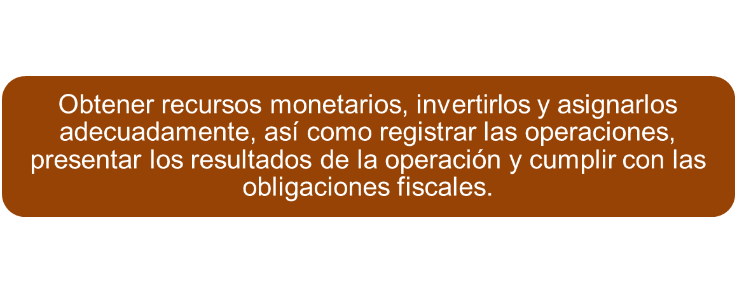
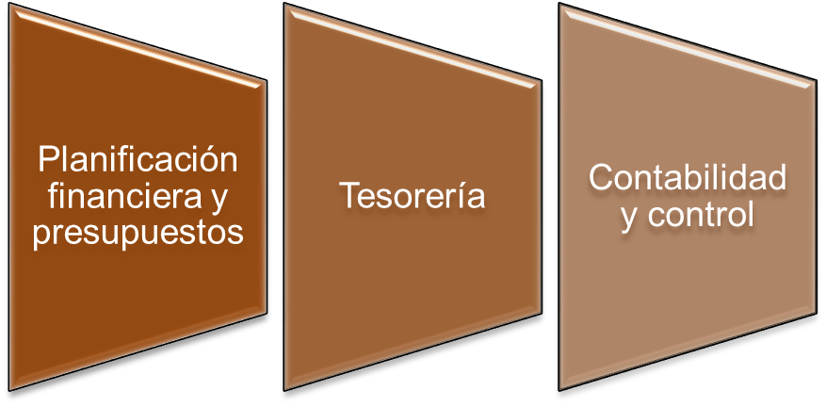
ÁREA DE FINANZAS

Slide 10
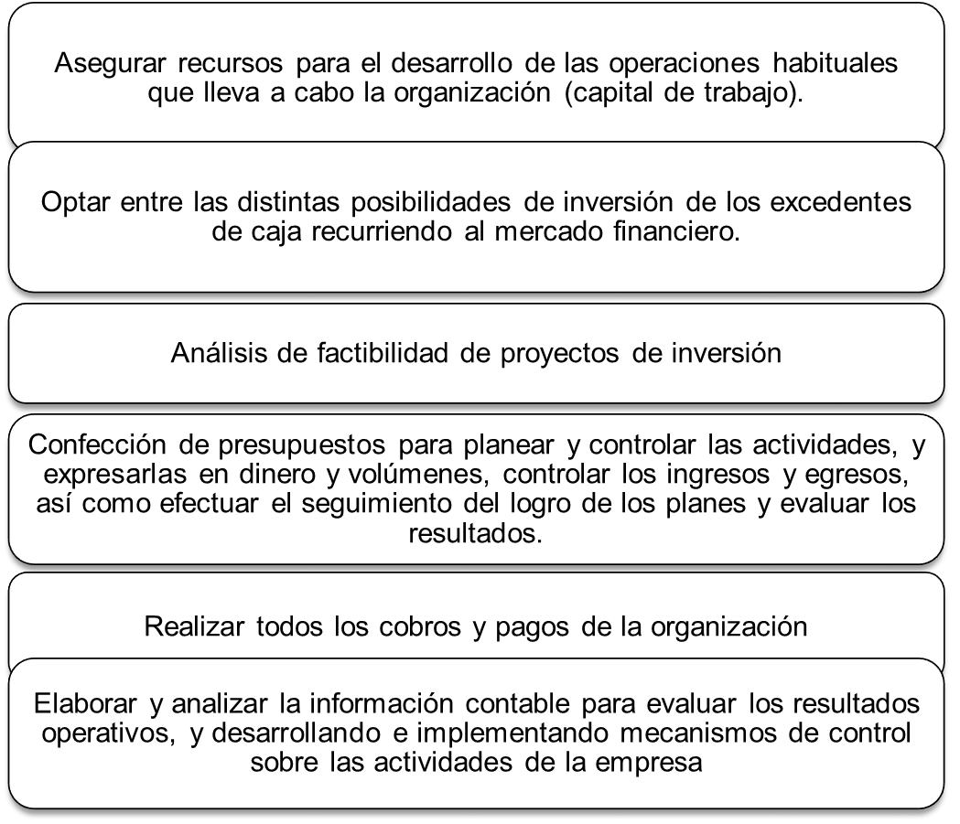


Slide 11
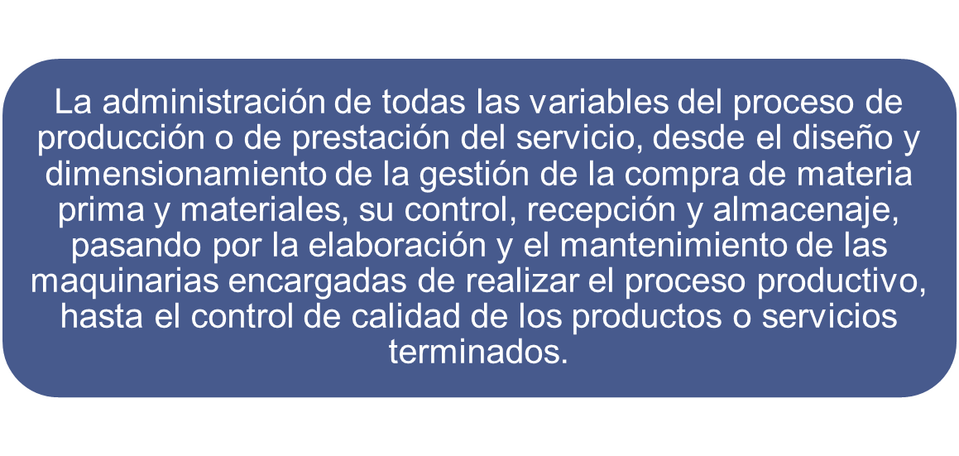
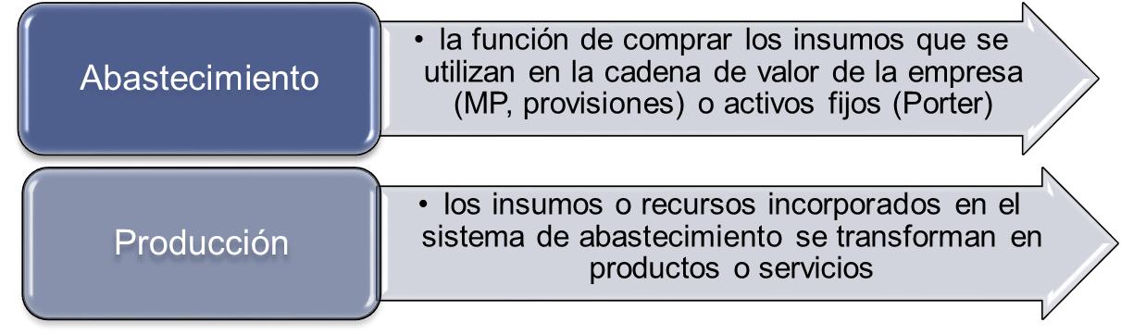
ÁREA DE PRODUCCIÓN

Slide 12
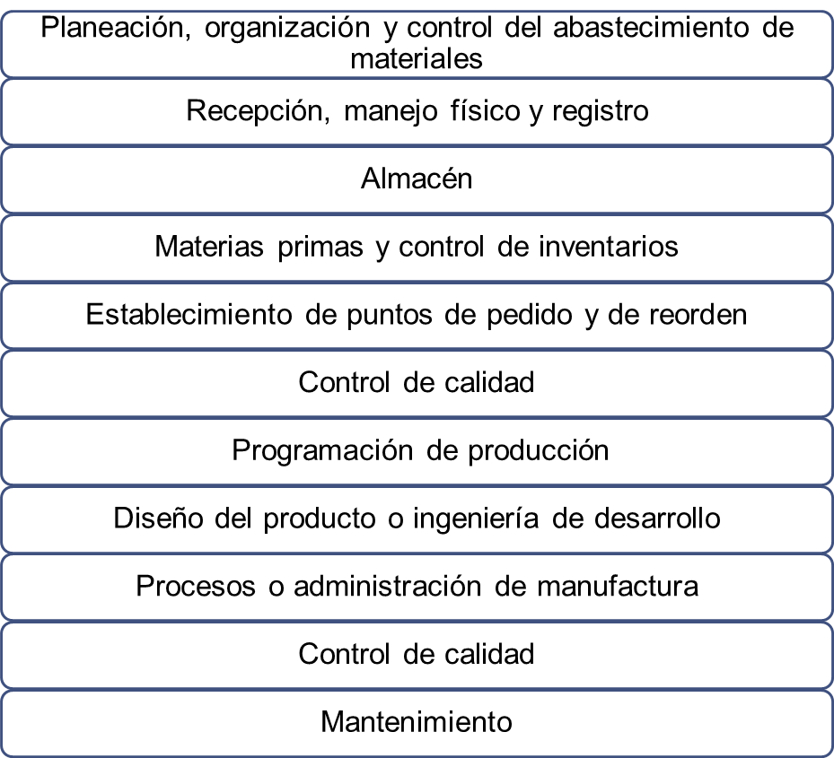


Slide 13
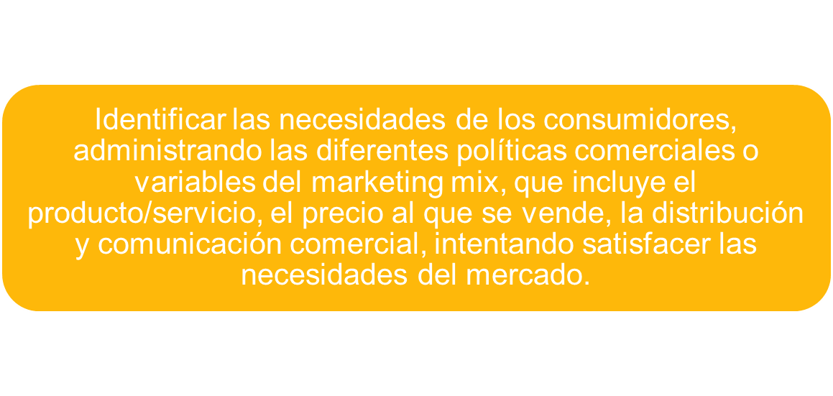
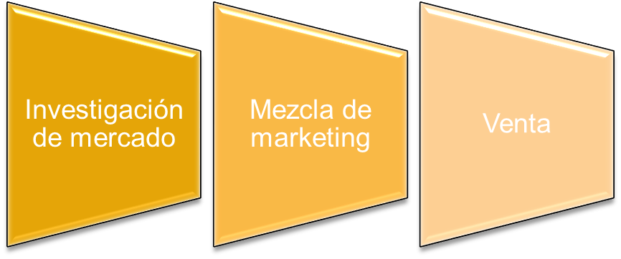
ÁREA COMERCIAL

Slide 14
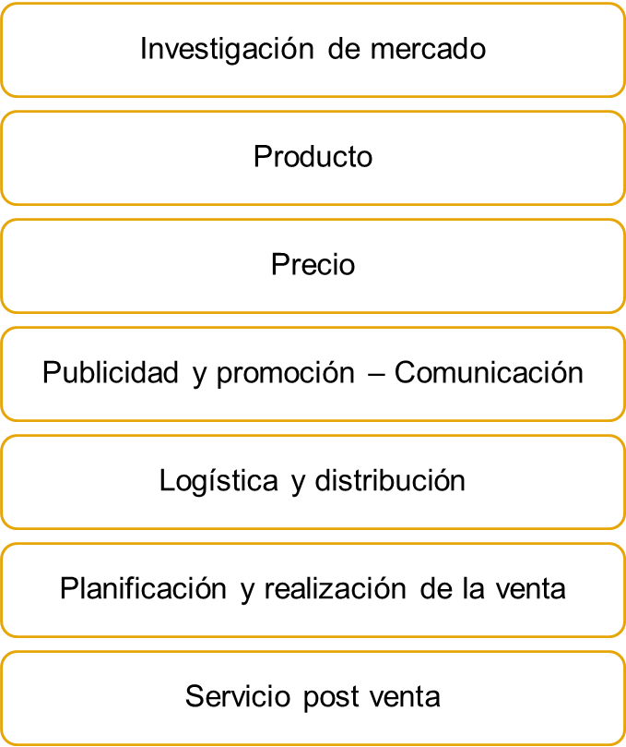


Slide 15
Bibliografía
MÜNCH GALINDO, L., “Administración. Escuelas, proceso administrativo, áreas funcionales y desarrollo emprendedor”. Primera edición PEARSON EDUCACIÓN, México, 2007.
GILLI, J.J. [et.al.], “Diseño organizativo: estructura y procesos” 1a ed. - Buenos Aires: Granica, 2007.
MOLINARI, G., ALFONSO A., SCARAMELLINI N. “Las áreas funcionales en las organizaciones: Particularidades en las organizaciones turísticas”, Editorial de la Universidad Nacional de La Plata (EDULP), 2018.

